Slide 1
13章习题 参考答案

Slide 2
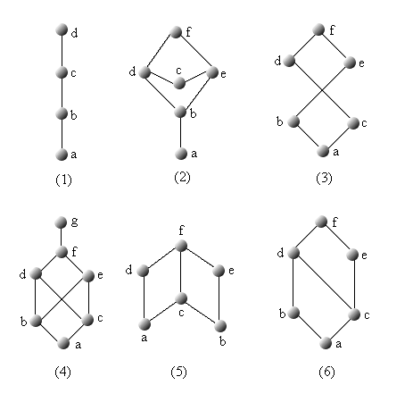
13.1 图13.9中给出六个偏序集的哈斯图。判断其中哪些是格。如果不是格,说明理由。
图13.9
答： (1),(3),(6)是格。(2)中的{e,d}没有最大下界。(4)中的{d,e}没有最大下界。(5)中的{a,b}没有最大下界。

Slide 3
2.下列各集合对于整除关系都构成偏序集,判断哪些偏序集是格。
(1) L={1,2,3,4,5}
(2) L={1,2,3,6,12}
(3) L={1,2,3,4,6,9,12,18,36}
(4) L={1,2,2²,...,2^{n}},n∈Z⁺
答：(1)不是格,其他都是。

Slide 4
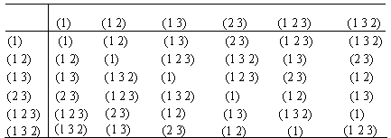
五．n元置换群及其实例(2)
例11.32 设S={1,2,3},则3元对称群
S₃={(1),(1 2),(1 3),(2 3),(1 2 3),(1 3 2)}
其运算表如表11.3所示。
表11.3

Slide 5
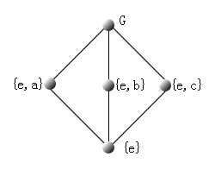
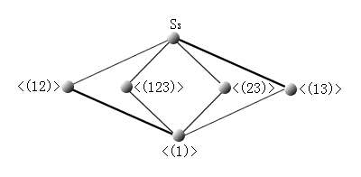
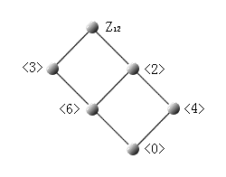
3.(1)画出Klein四元群的子群格。
(2)画出模12的整数群Z₁₂的子群格。
(3)画出3元对称群S₃的子群格。

Slide 6
4.设L是格,求以下公式的对偶式:
(1) a∧(a∨b) a
(2) a∨(b∧c) (a∨b)∧(a∨c)
(3) b∨(c∧a) (b∨c)∧a
答：(1) a∨(a∧b) a
 (2) a∧(b∨c) (a∧b)∨(a∧c)
 (3) b∧(c∨a) (b∧c)∨a
6.设L是格,a,b,c∈L,且a b c,证明
a∨b=b∧c
证明： a∨b=b b∧c=b
∴ a∨b=b∧c

Slide 7
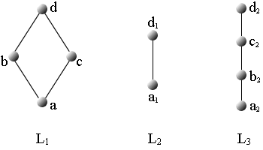
7.针对图13.10中的格L₁,L₂和L₃,求出他们的所有子格。
解：L₁的子格：{a},{b},{c},{d},{a,b},{a,c},{a,d},
{b,d},{c,d},{a,b,d},{a,c,d},L₁
L₂的子格：{a₁},{d₁},L₂
L₃的子格：{a₂},{b₂},{c₂},{d₂},{a₂,b₂},{a₂,c₂},
 {a₂,d₂},{b₂,c₂},{b₂,d₂},{c₂,d₂},{a₂,b₂,c₂},
{a₂,b₂,d₂},{a₂,c₂,d₂},{b₂,c₂,d₂},L₃

Slide 8
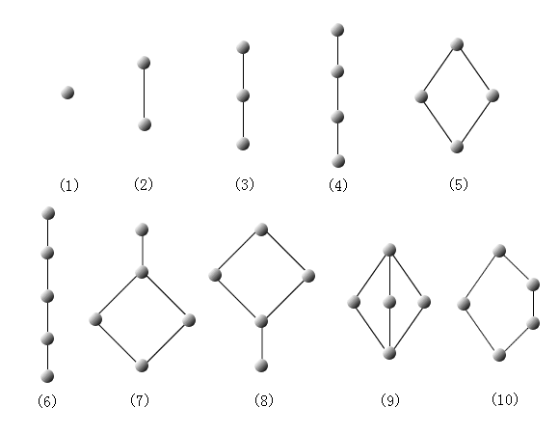
15.对于n=1,...,5,给出所有不同构的n元格,并说明哪些是分配格、有补格和布尔格。
布尔格：(1),(2),(5)
分配格：(1),(2),(3),(4),(5),(6),(7),(8)
有补格：(1),(2),(5),(9),(10)

Slide 9
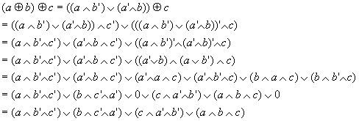
16.设<B,∧,∨,‘,0,1>是布尔代数,在B上定义二元运算 , x,y∈B有x y= (x∧y＇)∨(x＇∧y) 问<B, >能否构成代数系统？如果能,指出是哪一种代数系统。为什么？
答案：构成群，运算封闭。任取a,b,c
同理有
易见结合律成立。
0为单位元。
a为本身的逆元。
命题得证。

